Slide 1
Comunicación y Responsabilidad ”preparándonos para el 2021”
Ps. María Paz Jhonson
Departamento de Orientación
Liceo Comercial Javiera y José Luis Carrera

Slide 2
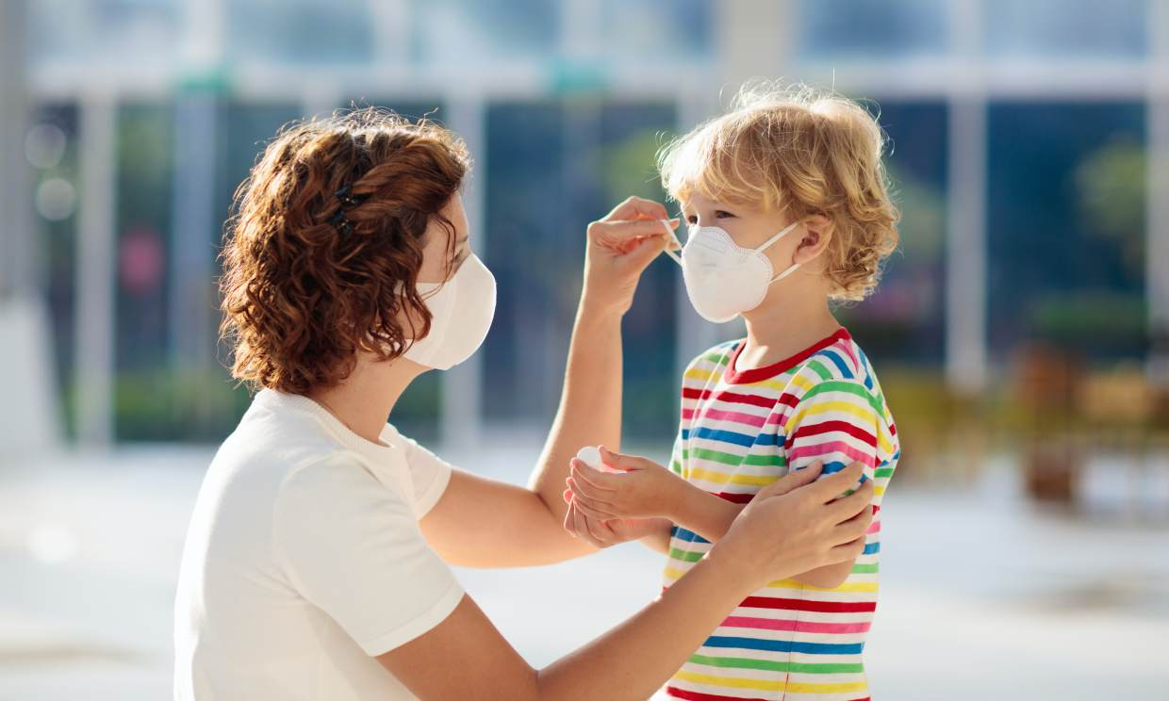
Por fin, ¡vacaciones!
Cierre año escolar, fiestas de final de año.
Vacaciones 2021, ¿serán diferentes?
Año escolar 2021, ¿a qué atenernos?

Slide 3
¿Cómo pasar tiempo con los hijos en Vacaciones?
Aprovechar las pequeñas instancias.
Disfrute la etapa actual en la que se encuentra su hijo/a.
Distribuya equitativamente los quehaceres en la casa.
Valore su participación.
Pregúntele su opinión.
Sugerirle alguna actividad que implique la interacción entre ambas partes.

Slide 4
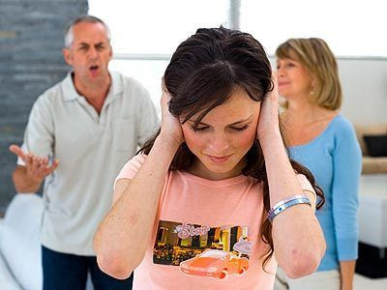
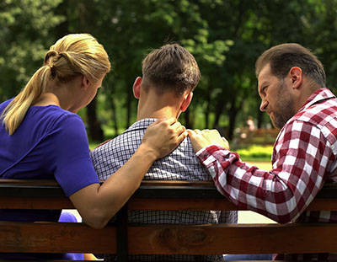
Comunicación efectiva
Todo es comunicación.
Saber identificar cuando “comunico” algo de buena manera, y cuando no.
Evitar prejuzgar al adolescente.
Criar, además de cubrir necesidades básicas, implica:
Brindar apoyo, contención.
Otorgar independencia.
Dar responsabilidades acorde a su edad.

Slide 5
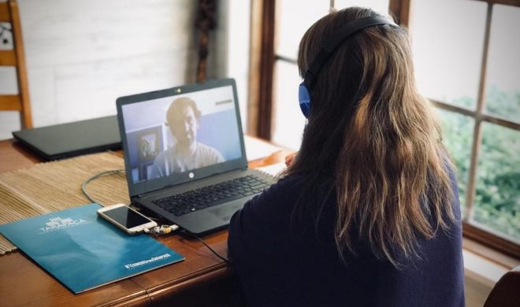
Responsabilidad Adolescente
Tomar responsabilidades dentro de sus capacidades.
Asumir responsabilidades v/s asumir un rol.
Trabajar v/s estudiar. ¿Son compatibles?
Estudio como una prioridad, responsabilidad del estudiante.
Compromiso con su éxito a futuro.

Slide 6
¿Cómo mantener los buenos hábitos en Vacaciones?
Intentar establecer horarios que sean adecuados para el desarrollo del estudiante.
Brindar espacio para el desarrollo de algún hobbie saludable, como leer un libro, practicar un deporte o pintar.
Mantener el distanciamiento físico y medidas de salud óptimas.
Consumir frutas y verduras de la temporada, y al menos dos litros de agua.
Acompañe al estudiante en alguna de sus actividades, ¡oriéntelo a encontrar su próxima meta!

Slide 7
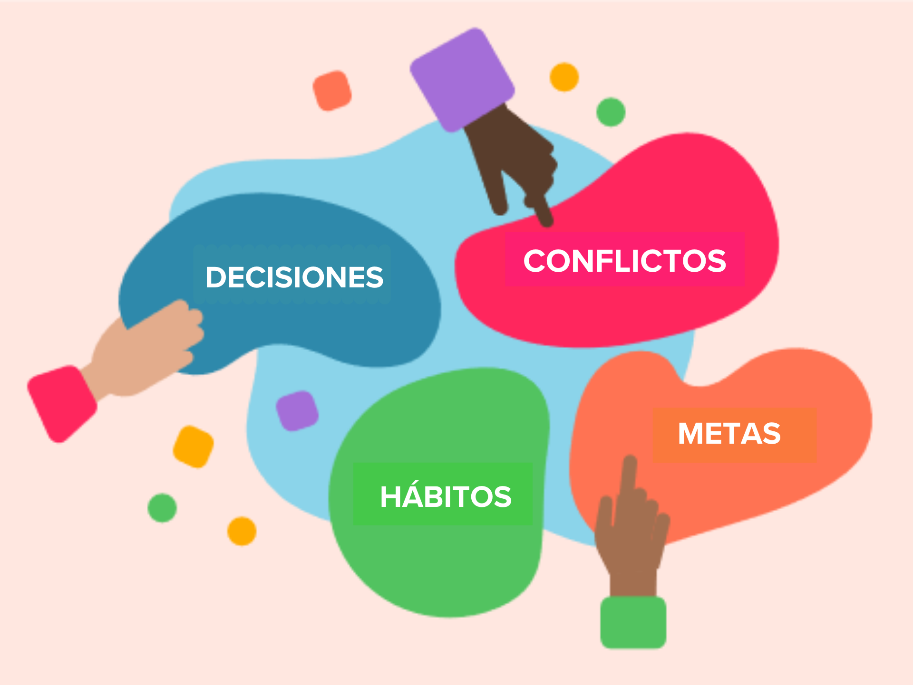
Motivación Académica
Evitar el sentimiento de desesperanza, ¡busquemos soluciones!
Complementar los aprendizajes con recursos audiovisuales llamativos, ¡ocupemos las redes sociales!
Centrarse en lo importante a nivel presente.
Evitar estresarse de modo negativo.
Repetir constantemente ¡Yo me la puedo!
Aprovechar al máximo los conocimientos de los profesores.

Slide 8
Normas a tener en cuenta para un mejor 2021
Encender cámara en entrevistas y clases conferencia.
Participar en las clases, ¡las hace más entretenidas!
Ante el aviso de clase remota, planificar el horario según
las nuevas indicaciones que se den.
Si necesitas ayuda con alguna asignatura o materia,
¡consulta!
Si necesitas apoyo socioemocional, no dudes en acudir
tu profesor jefe o psicóloga del liceo, ellos te pueden ayudar.
Acude con tu mascarilla, y siempre ten una de repuesto.
Recuerda mantener la distancia física, ¡evitemos el contagio!
Coopera con tu buena onda y ayuda a quién lo necesites.
Si crees tener algún síntoma asociado al COVID-19, evita asistir a clases y contáctate con tu profesor/a jefe.

Slide 9
¿Qué hacer si sales de Vacaciones?
Utiliza siempre tu mascarilla si vas a acudir a lugares públicos.
Recuerda el uso de alcohol gel y desinfectante para las superficies.
Mantén la distancia con otras personas.
¡No olvides beber mucha agua, mantente hidratado!
Utiliza protector solar, idealmente factor 50.
Cuida de ti y de los tuyos, ¡juntos podemos limitar la nueva oleada de contagios!

Slide 10
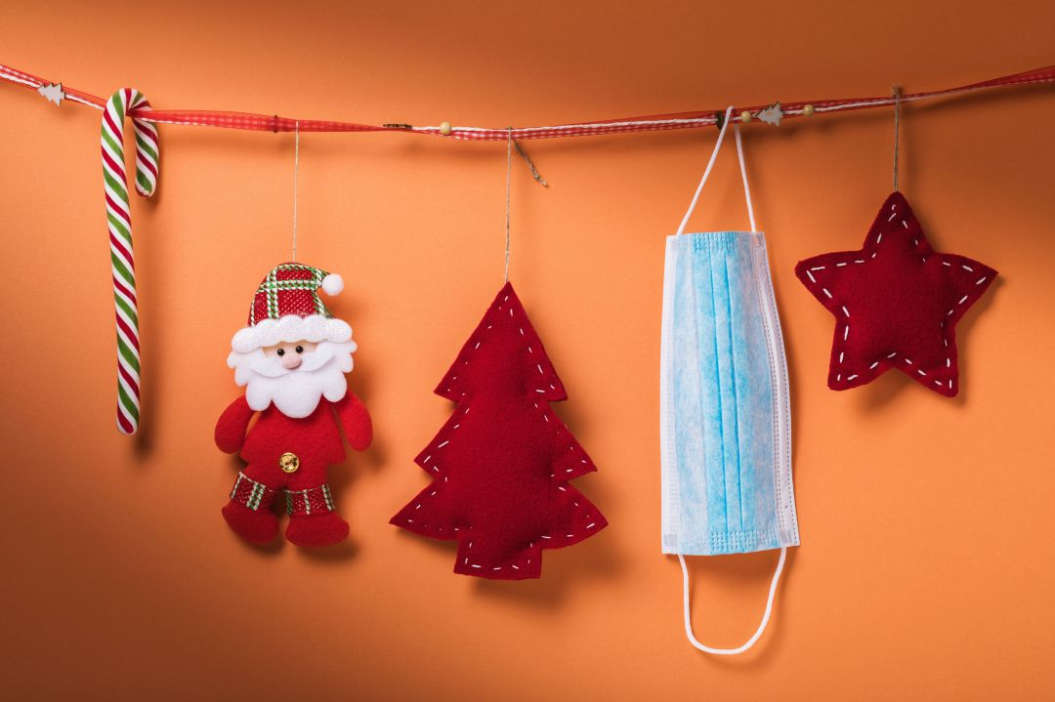
Muchas gracias por asistir,
¡felices fiestas!
Nos vemos en marzo de 2021.

